Slide 1
ICS小班 Week6
2025.10.15

Slide 2
书面作业
https://dreamanddead.github.io/CSAPP-3e-Solutions/
上交后自行核对答案
共性问题可能会在小班课上讲
作业少量错误不会扣分

Slide 3
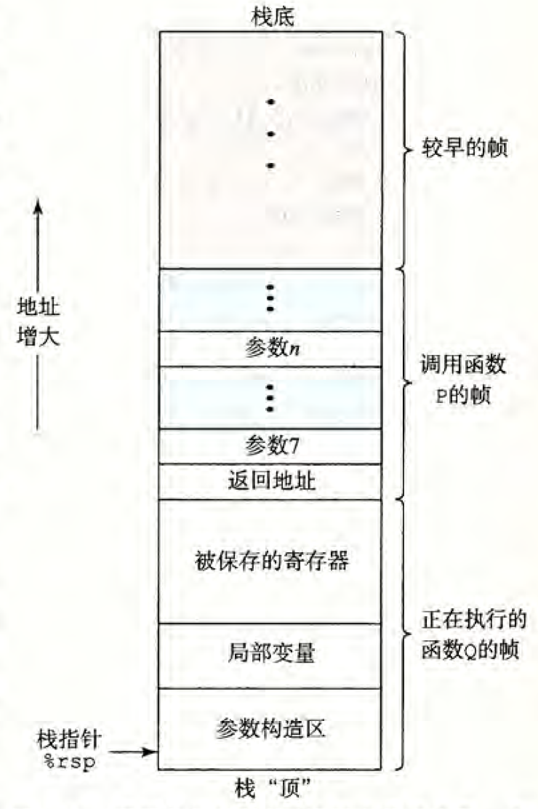
过程
运行时栈
- 从高地址向低地址增长
- 参数的顺序（参数7在栈顶）
- 参数无论大小均8字节对齐
- P的帧中参数是调用Q使用的参数
- P的返回地址属于P的栈帧

Slide 4
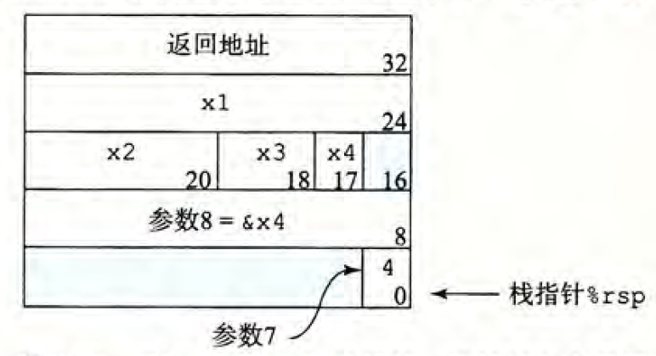
过程
局部数据必须存放在内存中的情况：
1、寄存器不足够存放所有数据
2、对局部变量使用地址运算符&，必须为它产生地址
3、局部变量是数组或结构
局部数据不需8字节对齐

Slide 5
过程
被调用者保存：%rbx、%rbp、%r12~%r15
调用者保存：其他所有寄存器除%rsp
“XXX保存”即XXX需负责恢复寄存器中的数据
如P调用Q，则P是调用者，Q是被调用者
Q可以任意使用%rbx、%rbp、%r12~%r15，但需在返回前恢复
其他（除%rsp）需由P自行保存，Q可以任意使用，不需负责恢复

Slide 6
数组
地址=首地址 + 索引·元素大小
嵌套数组同理，行优先
索引值 = Ci + j，C为每行元素个数

Slide 7
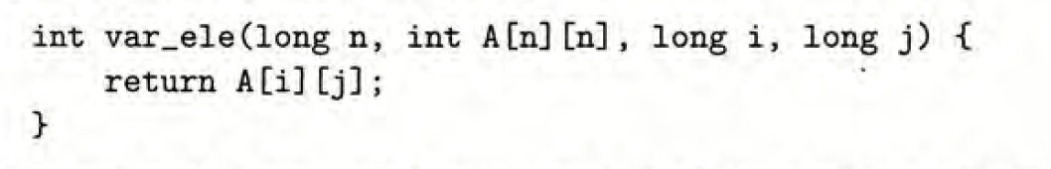
数组
变长数组
- n在参数A[n][n]之前
- 必须用乘法指令计算地址，不能用移位和加法

Slide 8
结构 / 联合
struct / union
数据对齐：
1、T类型的对象地址必须为sizeof(T)的倍数
2、struct/union整体对齐到最大的成员

Slide 9
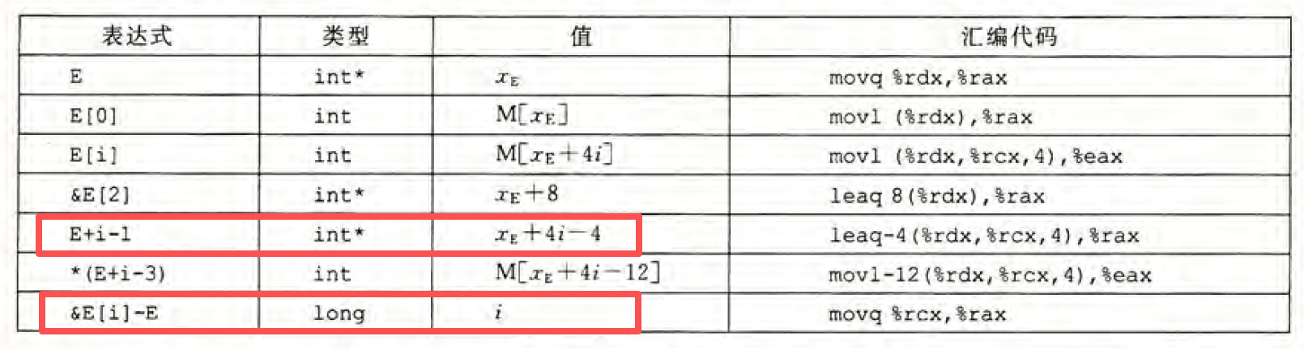
指针
假设A₁、A₂是类型T的指针，值分别为p₁、p₂，i是整数则：
1、A₁ + i的值为p₁ + i * sizeof(T)
2、A₂ - A₁的值为(p₂ - p₁) / sizeof(T)

Slide 10
指针
函数指针
- int *f()：函数，返回值为int *
- int (*f)()：函数指针，指向int ()

Slide 11
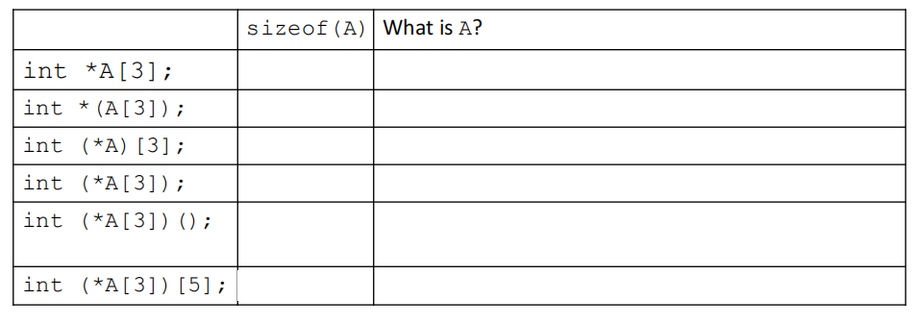
练习

Slide 12
练习
1、24；长为3的数组，元素类型为int *（指向int类型的指针）
2、24；与1等价
3、8；一个指针，指向一个长为3的int数组

Slide 13
练习
4、24；与1等价
5、24；长为3的数组，元素类型为int (*)()（指向int ()的指针）
6、24；长为3的数组，元素类型为int (*)[5]（指向int [5]的指针）

Slide 14
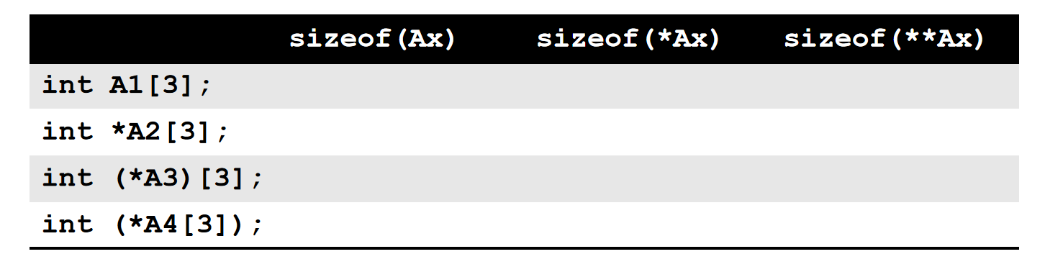
练习

Slide 15
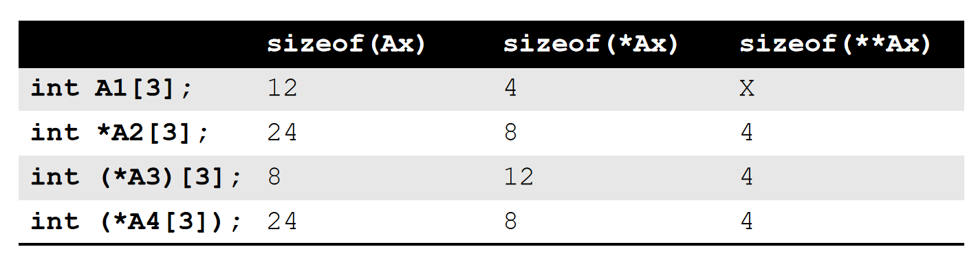
练习
1、长为3的int数组；int（即A1[0]）；无
2、长为3的int*数组；int *（即A2[0]）；int（即*A2[0]）
3、指向int [3]的指针；int [3]；int
4、同2

Slide 16
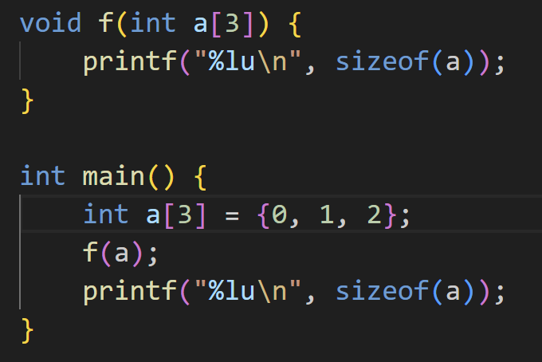
练习

Slide 17
练习
8
12
函数中的a理解为int *

Slide 18
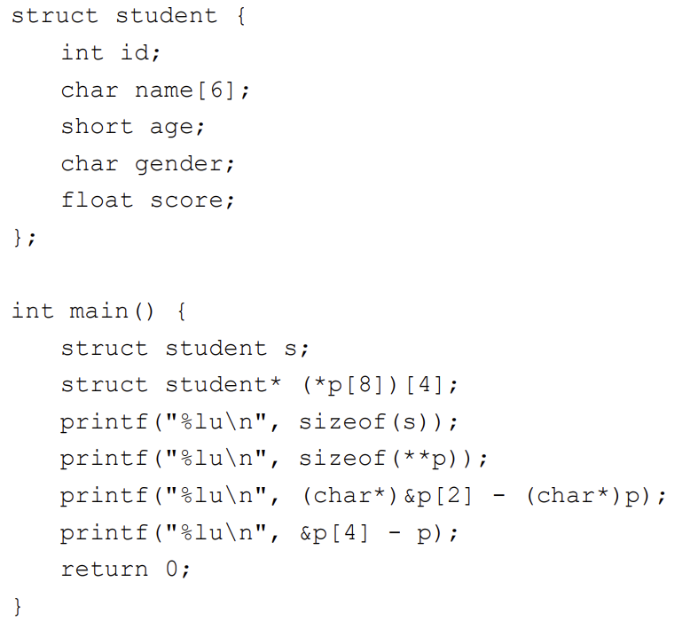
练习

Slide 19
练习
1、4+6+2+(1+3)+4=20
2、p是8个元素的指针数组；*p是数组p第一个位置的数据，即是一个指针；**p是该指针指向的内容，即student *[4]，长为4的指针数组，大小4*8=32
3、发生类型转换，char的大小为1，即相当于不除以类型大小，p是指针数组，指针类型大小为8，差值2*8=16
4、无论是什么类型，最终都会除以类型大小，故为4

Slide 20
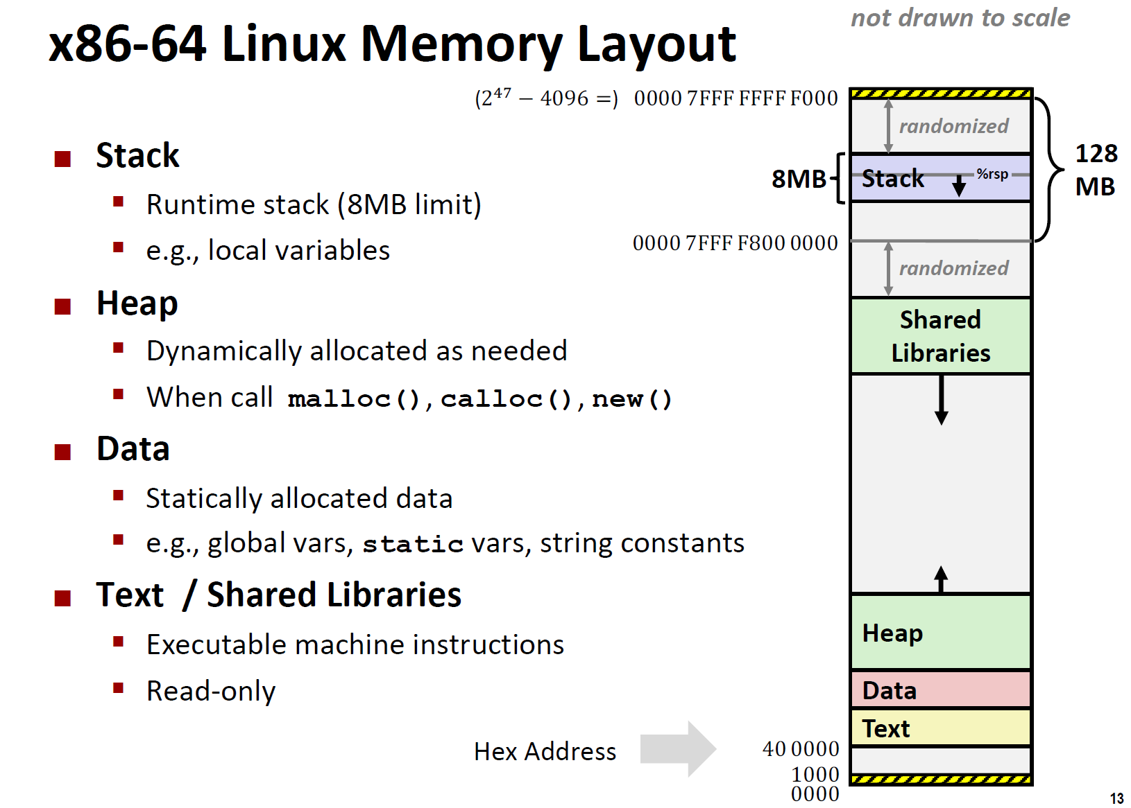
内存排布
每个进程独立
堆向上增长
栈向下增长
只读数据区

Slide 21
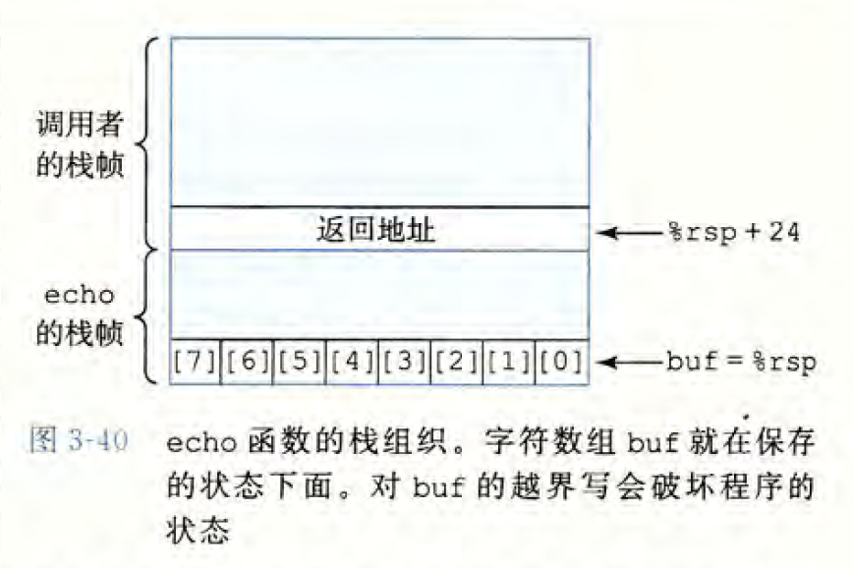
缓冲区溢出
- 字符串长度超过了分配的长度，对栈中其他内容造成破坏
- fgets等函数会限制待读入的最大字节数
- strcpy、strcat、sprintf等函数不限制目标缓冲区的大小

Slide 22
对抗缓冲区溢出
1、栈随机化
- 攻击字符串需要包含指向攻击代码的指针
- 随机化后地址无法预测
- “空操作雪橇”插入在攻击代码前（攻击代码地址范围变大）
2、栈破坏检测
- “金丝雀值”
3、限制可执行代码区域
- 如限制栈中代码不可执行

Slide 23
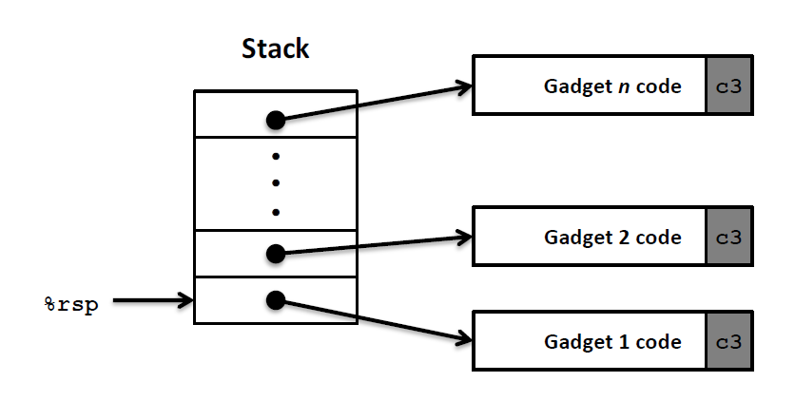
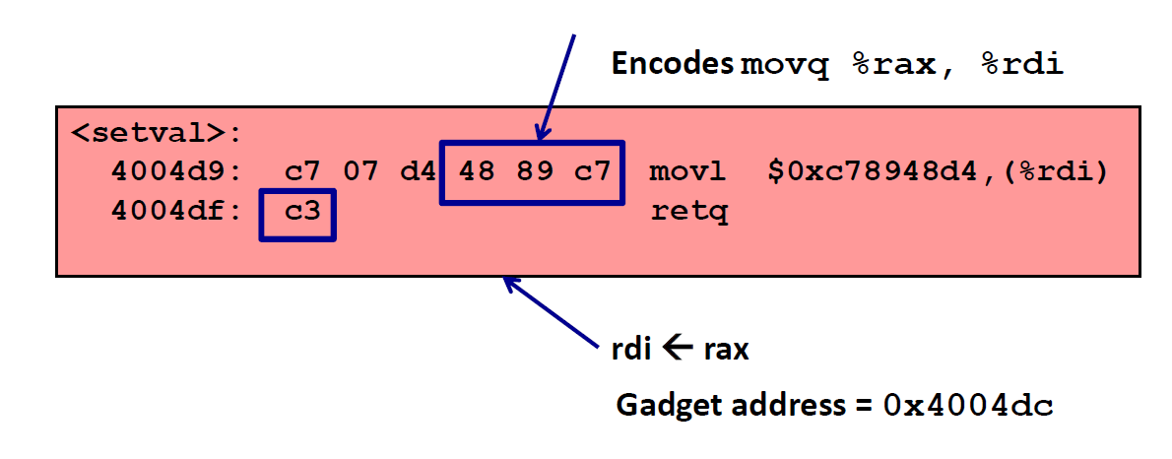
ROP攻击
把含有ret的多条指令地址放在栈上某返回地址开始的连续内存中
不一定是与代码本身含义一致的完整指令（截取部分机器码）

Slide 24
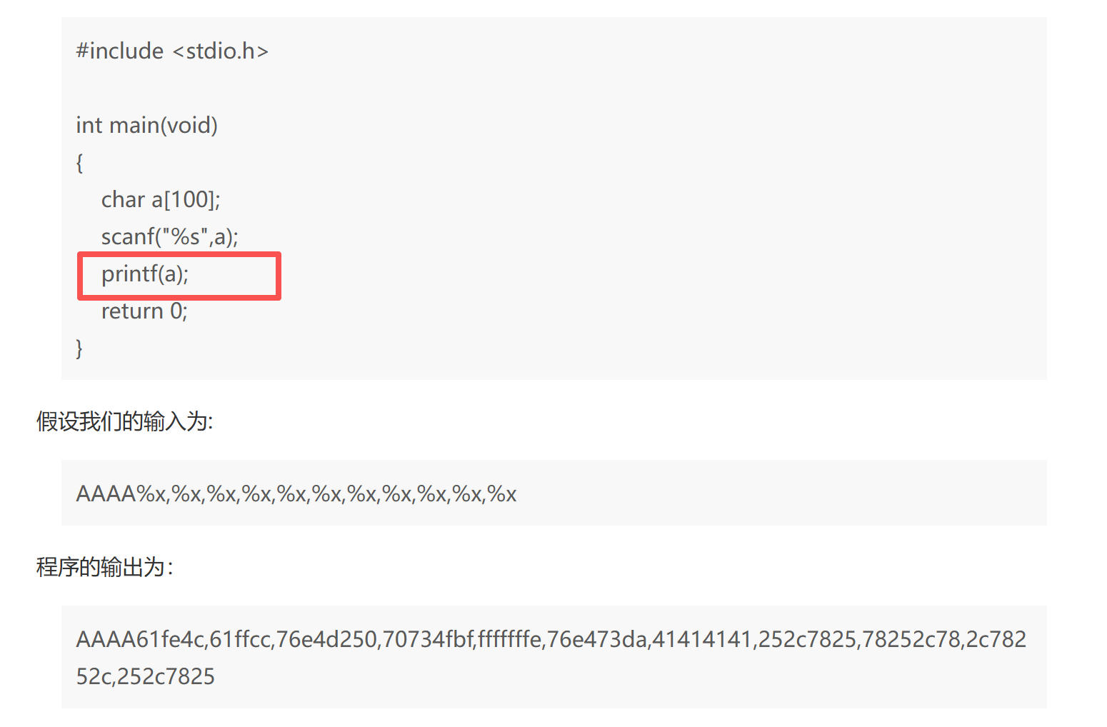
格式化字符串漏洞*

Slide 25
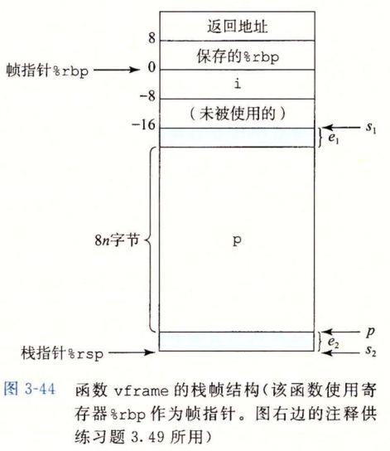
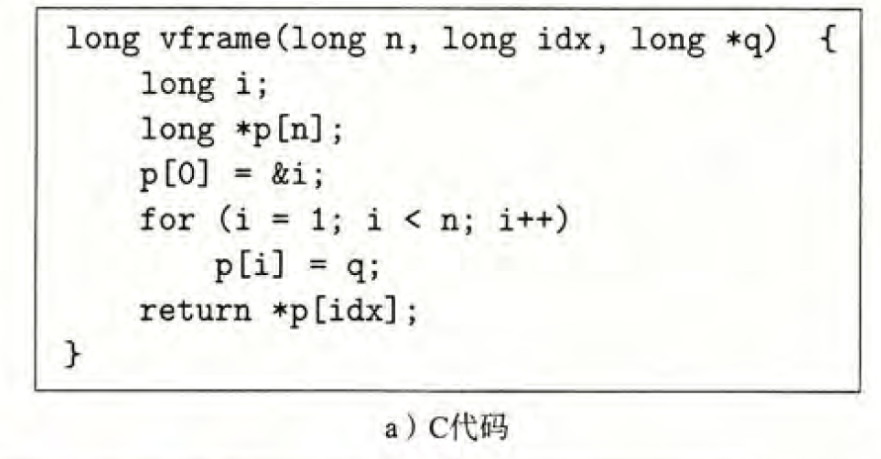
变长栈帧
偏移量相对%rsp不固定
使用帧指针%rbs，指向函数栈的顶端

Slide 26
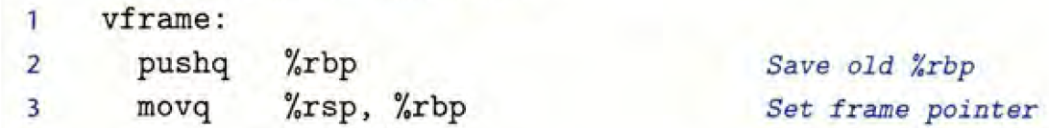
变长栈帧
%rbp当做被调用者保存寄存器来处理即可
leave指令等价于movq %rbp, %rsp ; popq %rbp

Slide 27
浮点代码
%xmm0~%xmm7传递8个参数
%xmm0返回值
所有XMM寄存器都是调用者保存

Slide 28
知识前瞻
定义新的指令集体系结构Y86-64
- x86-64的简化（区别？）
- 指令格式与对应编码

Slide 29
知识前瞻
硬件单元
- 组合逻辑
- 存储器和时钟

Slide 30
知识前瞻
指令顺序实现
- 五阶段
- 不同指令每个阶段的实现
- 每个阶段在不同指令上的共性与差异

Slide 31
谢谢！

